Slide 1
11. Guľa na feritovej tyči
Na spodku zvislej trubice je umiestnená feritová tyč. Na jemnú cievku (jemne) navinutú okolo jej dolného konca priveďte striedavé napätie s frekvenciou podobnou vlastnej frekvencii tyče. Keď na tyč položíte guľôčku, začne skackať. Vysvetlite a preskúmajte tento jav.
František Kundracik
Katedra experimentálnej fyziky FMFI UK v Bratislave

Slide 2
Demonštrácia javu

Slide 3
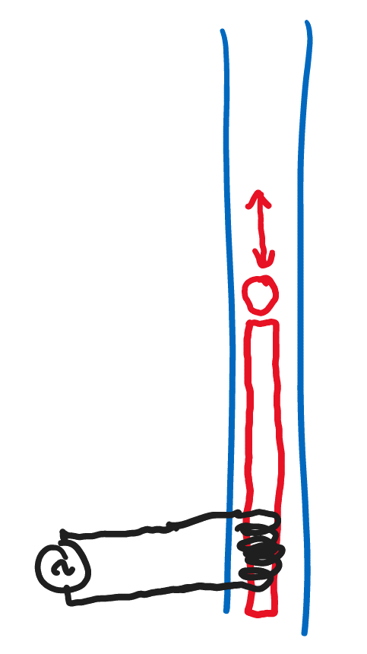
Čo je podstatou efektu?
Magnetostrikcia = zmena dĺžky feritovej tyče pri jej zmagnetovaní prúdom pretekajúcim cez cievku
Tyč udiera do guľôčky
Guľôčka pri náraze „vyskočí“
Podľa fázy budiaceho prúdu v okamihu nárazu sa môže guľôčka odraziť viac alebo menej

Slide 4
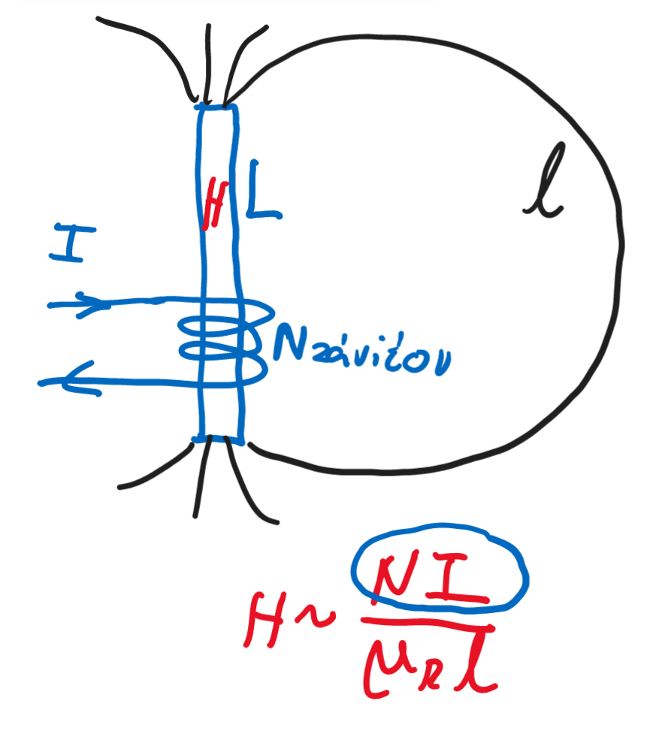
Vytvorenie intenzity magnetického poľa
Využitie Ampérovho zákona
Veľkosť H je priamoúmerná počtu ampérzávitov
Príklad: I = 0.1 A, N= 1000, l cca 0.1m, rel. permeabilita 100: H ~ 10A/m
Pozor! Maximálne 4A/mm²!

Slide 5
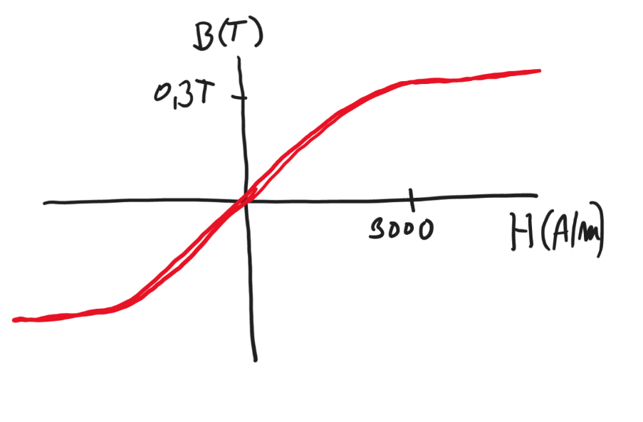
Magnetostrikcia
Pri magnetizácii feromagnetických materiálov sa menia ich rozmery [1]
Veľkosť zmeny závisí od veľkosti magnetického poľa v materiáli (hysterézna slučka)
Koeficient magnetostrikcie = relatívna zmena rozmeru pri magnetizáci. Typická hodnota: $\frac{\frac{∆L}{L}}{H}≈{{10}^{−7}−10}^{−8}\left[\frac{\frac{m}{m}}{\frac{A}{m}}\right]$
Príklad L = 0.1 m, ΔL ~ 1m, 100 A/m: ΔL ~ 0.1-1 μm

Slide 6
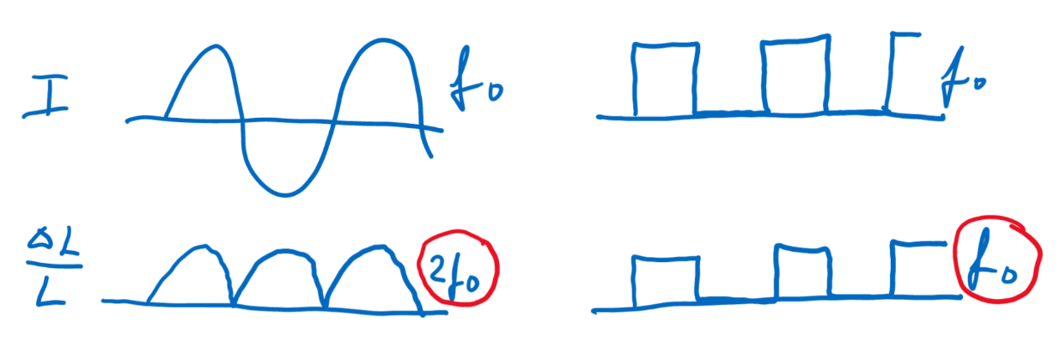
Rezonancia tyče
Kmity možno zväčšiť rezonanciou – ak sa frekvencia tyče rovná frekvencii magnetostrikčných zmien

Slide 7
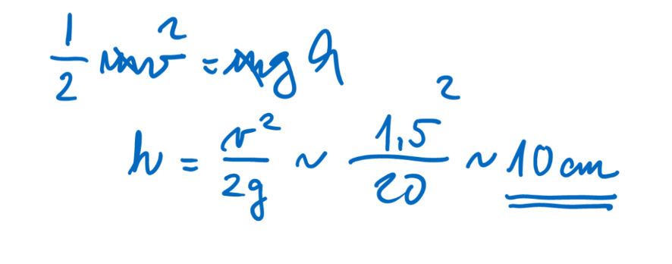
Rezonancia tyče a skok guľôčky
Rýchlosť zvuku vo ferite: c ~ 5000 m/s
Základná frekvencia tyče dĺžky L: f = c/(2L) ~ 25 kHz
Maximálna rýchlosť pohybu konca tyče pri kmitaní:
v = r.ω ~ (ΔL/2).(2πf) ~ 10μm.157000 ~ 1.5m/s
Pôvodne stojaca guľôčka vyletí do výšky

Slide 8
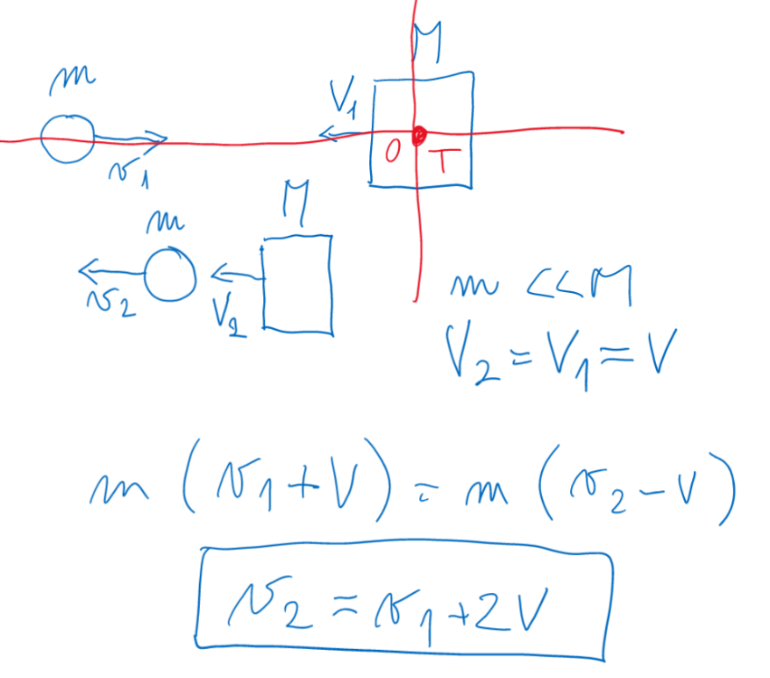
Pružná zrážka
Zjednodušenie: hmotnosť tyče >> hmotnosť guľôčky

Slide 9
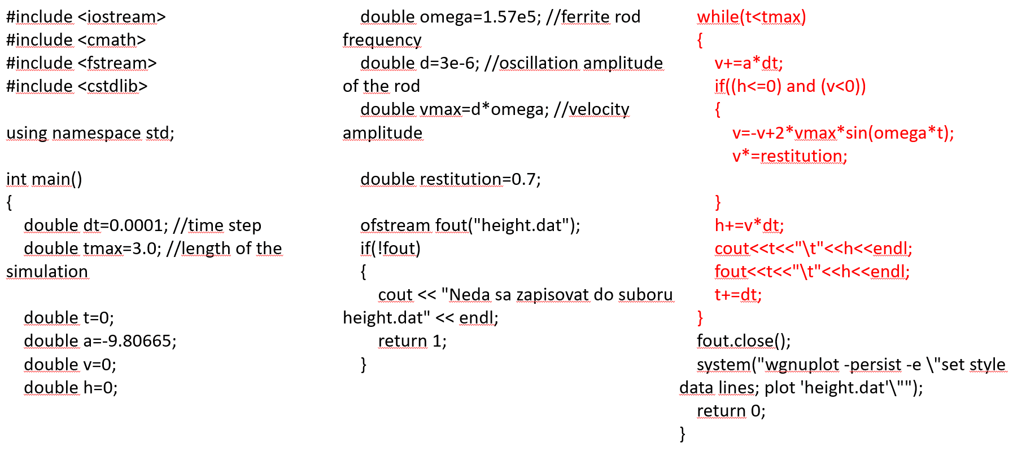
Veľmi jednoduchá simulácia (C++)

Slide 10
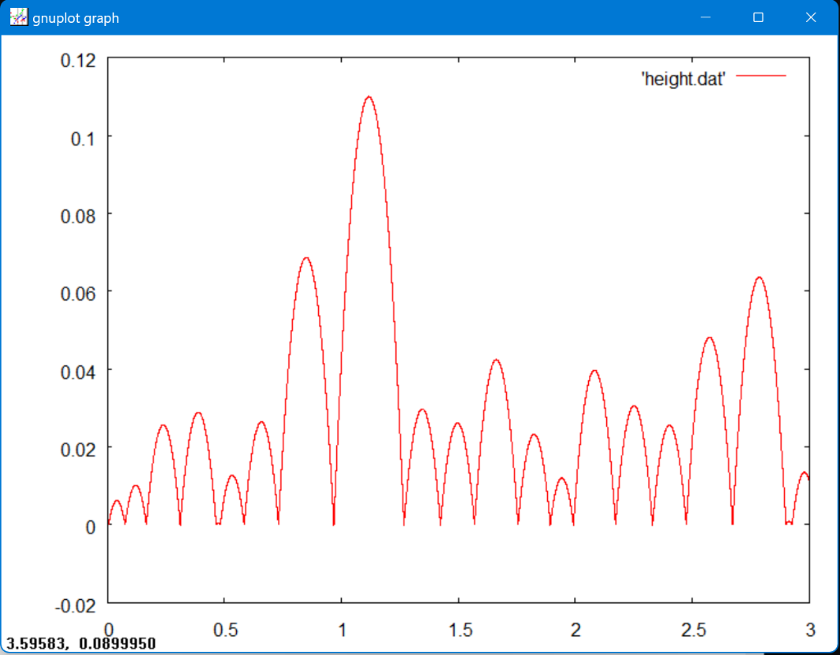
Výsledok simulácie

Slide 11
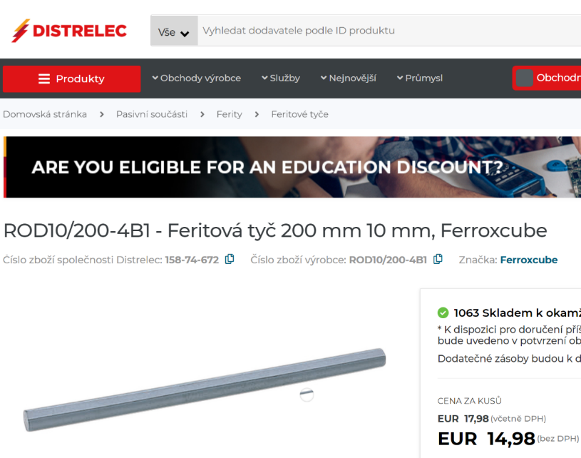
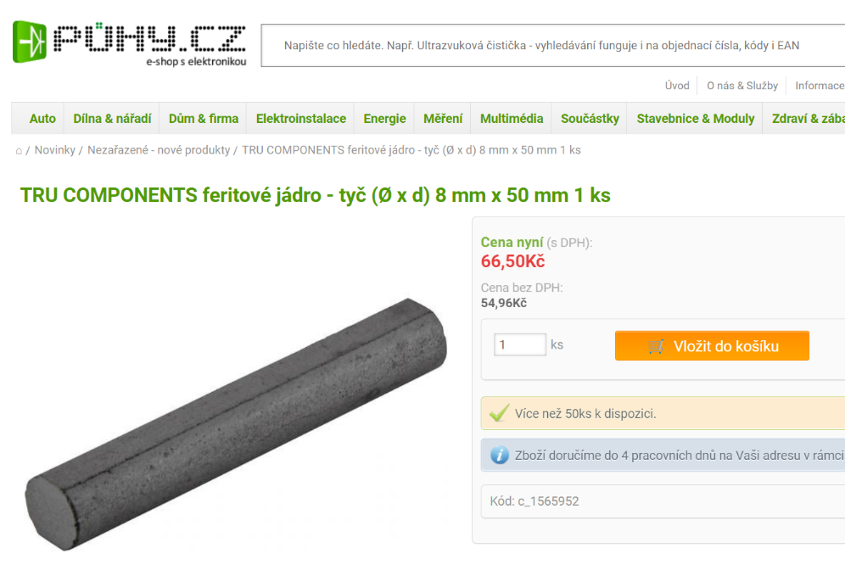
Kde kúpiť feritovú tyč

Slide 12
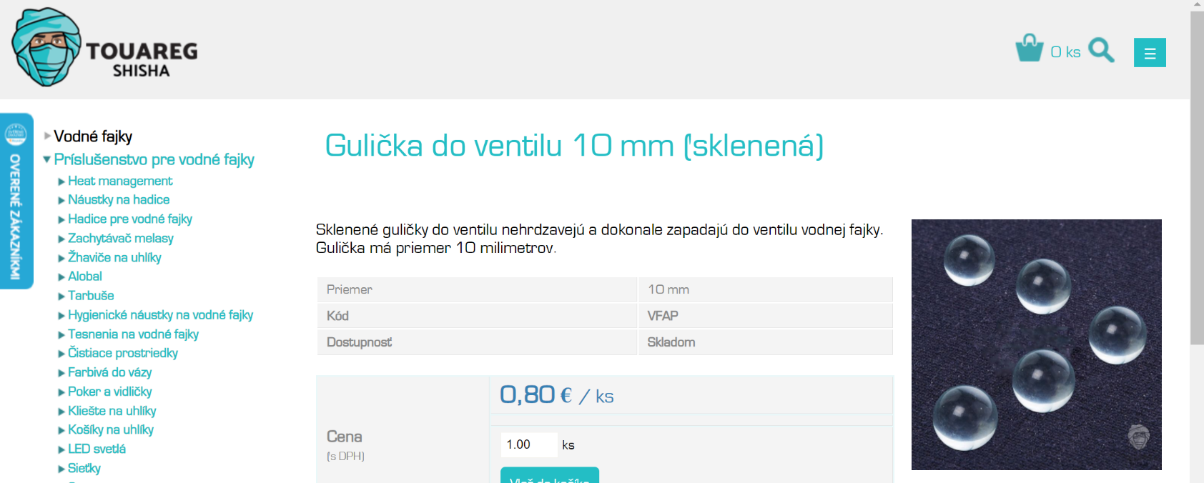
Kde kúpiť guľôčky (sklo)

Slide 13
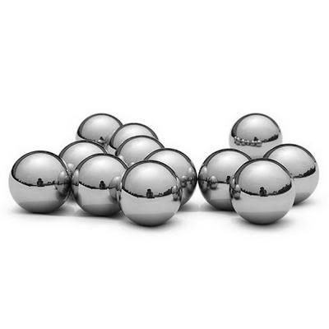
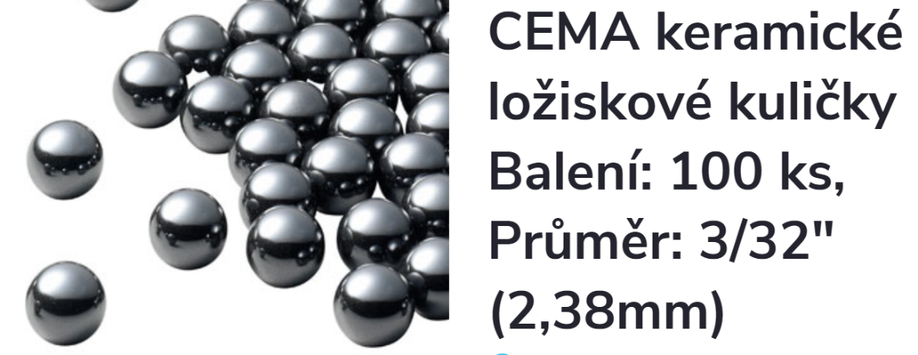
Ložiskové guľôčky (oceľ, keramika)

Slide 14
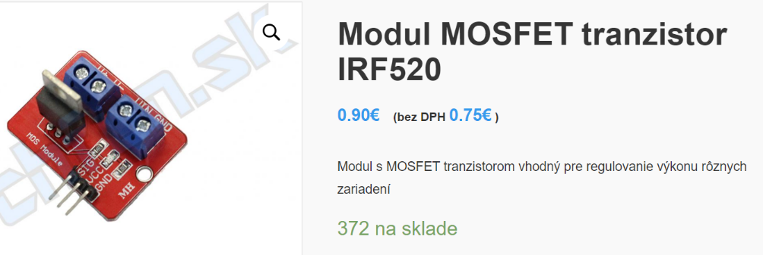
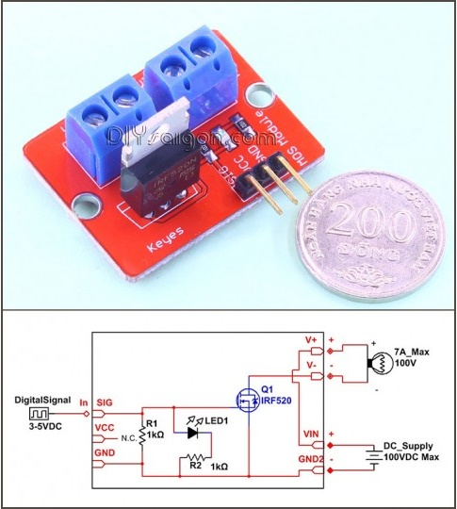
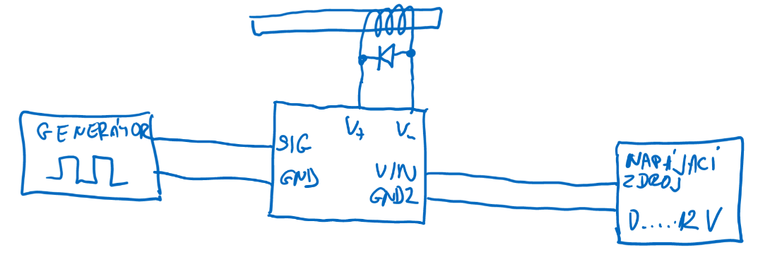
Spínanie prúdu do cievky

Slide 15
Čo merať
Keďže odrazy sú „náhodné“, vyhodnocovať pre čas medzi nárazmi a výšku:
Strednú hodnotu (priemer)
Rozdelenie pravdepodobnosti (ktoré hodnoty sa s akou pravdepodobnosťou vyskytujú)
Tieto čísla sa dajú porovnávať aj s výsledkami simulácií
Zmerať sa priamo dá aj koeficient reštitúcie

Slide 16
Literatúra
https://eng.libretexts.org/Bookshelves/Materials_Science/Supplemental_Modules_(Materials_Science)/Magnetic_Properties/Magnetostriction
https://youtu.be/jIyoo-Rmqqw?list=PLeOlm2kq0HctWZkq7dfSpQ3hiB9wklbnt
Mayer V. V. Simple experiments with ultrasound

